Slide 1


Тема урока:
«Плавание тел».

Slide 2
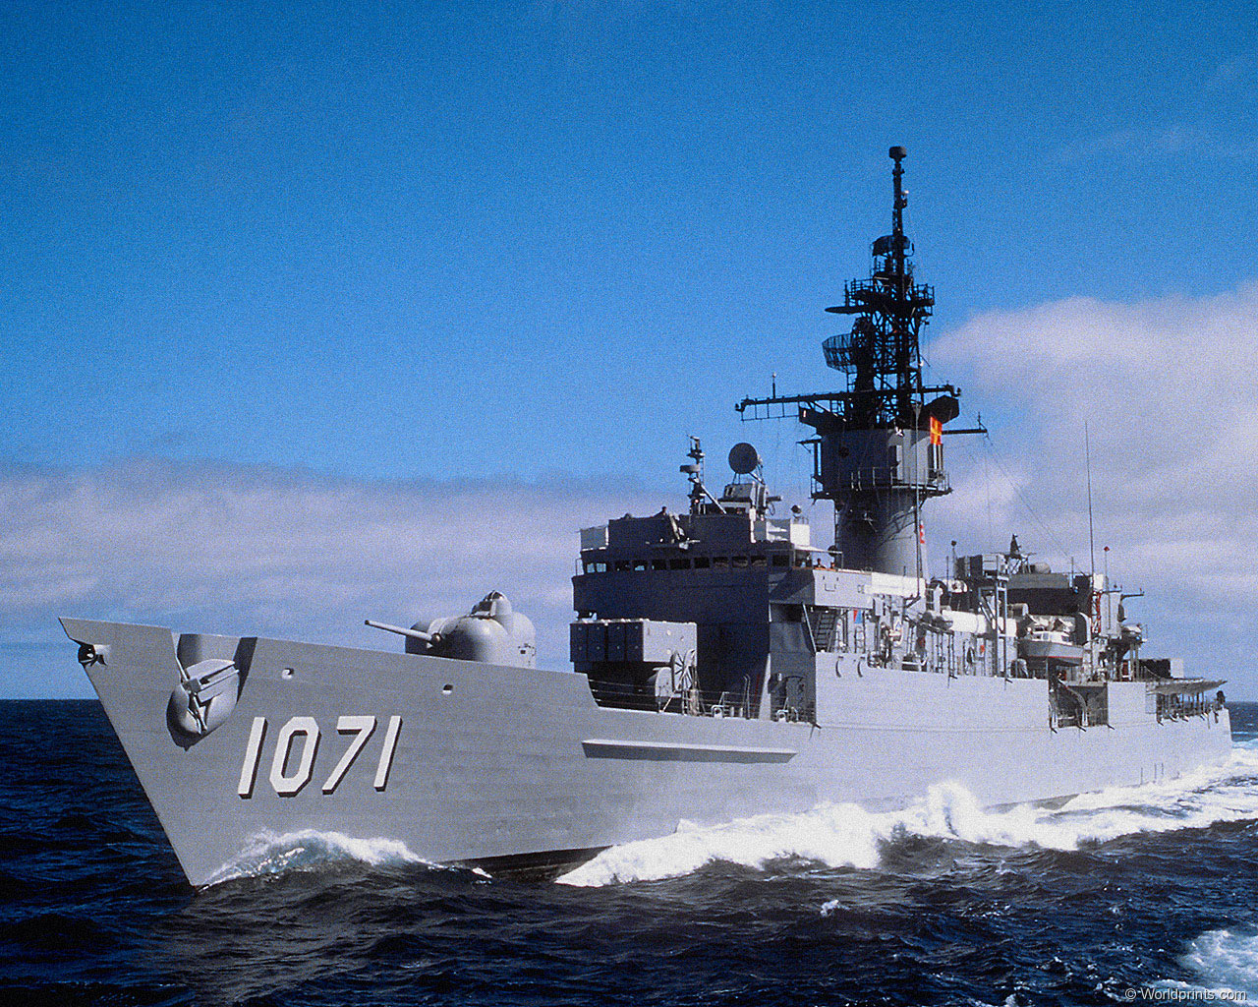
Почему плавает корабль?
Сталь - очень прочный материал, и даже небольшой ее кусок является очень тяжелым. Он тонет, так как выталкивающая сила воды недостаточна для того, чтобы удержать его на поверхности. Но корабли даже не полностью состоят из стали.
На кораблях много помещений, наполненных воздухом.
Чем больше воды вытесняет какое-либо тело, тем сильнее вода выталкивает и держит его.
Когда корабль имеет на борту много груза, проверяют, не осел ли он ниже ватерлинии, то есть не погрузился ли он слишком глубоко в воду.
Хотя корабли могут быть огромными, воздух, находящийся в них, делает их легкими вопреки размерам. Большие корабли вытесняют такой большой объем воды, что выталкивающая сила воды, действующая на них, является вполне достаточной для того, чтобы удерживать их на плаву.
Воздух внутри корабля делает его легче, чем вода.
Эти отметки называются плимсоли – по имени их изобретателя Самуэля Плимсолла.
Корабль держится на плаву за счет выталкивающей силы воды.
Если корабль перегружен, он становится тяжелее воды.

Slide 3


Slide 4



Slide 5
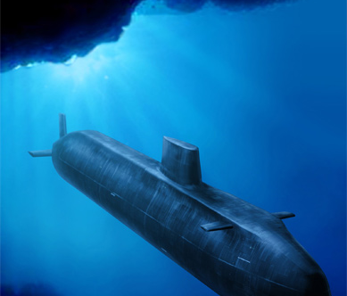
Почему же некоторые тела плавают?
Подводная лодка способна изменять свой удельный вес. Когда ее резервуары наполнены воздухом, она всплывает на поверхность. Если же резервуары заполнить водой, подводная лодка опустится под воду.

Slide 6
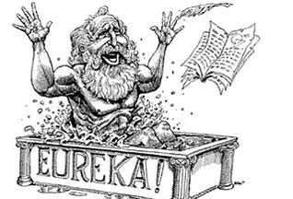
Измерение выталкивающей силы

Slide 7
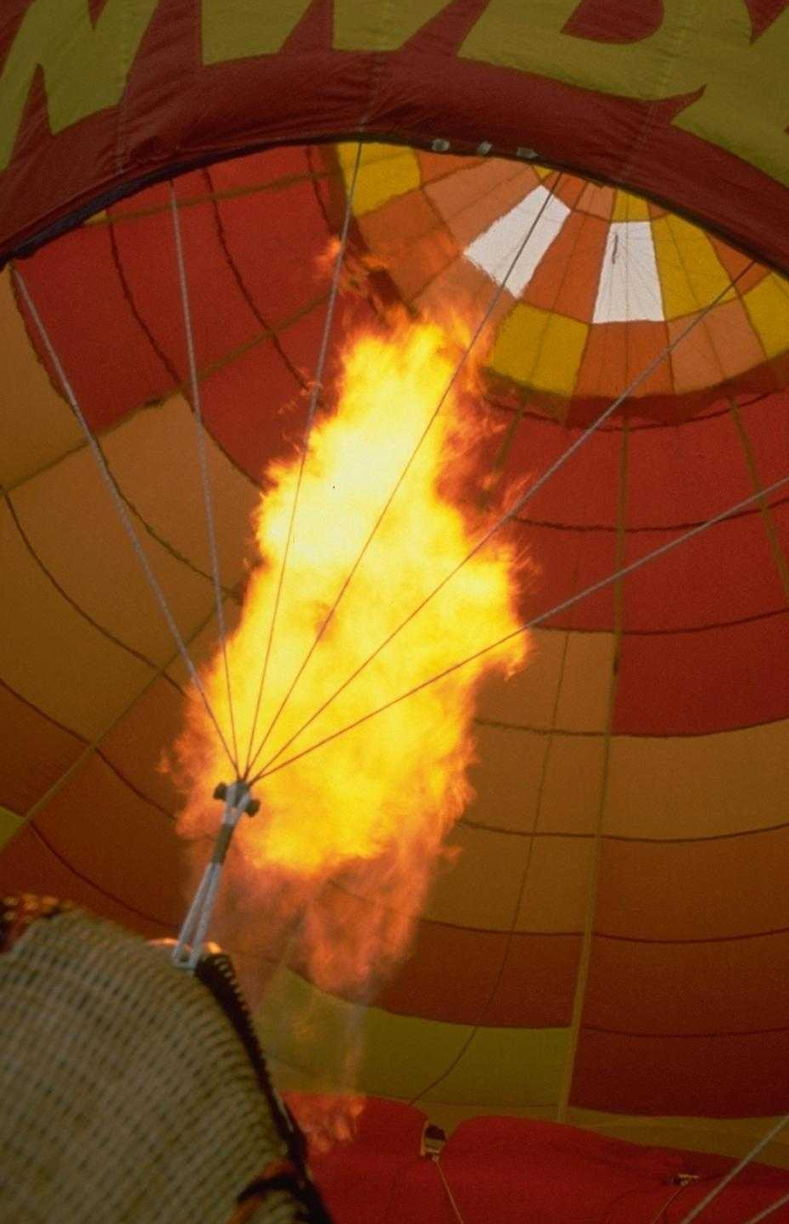
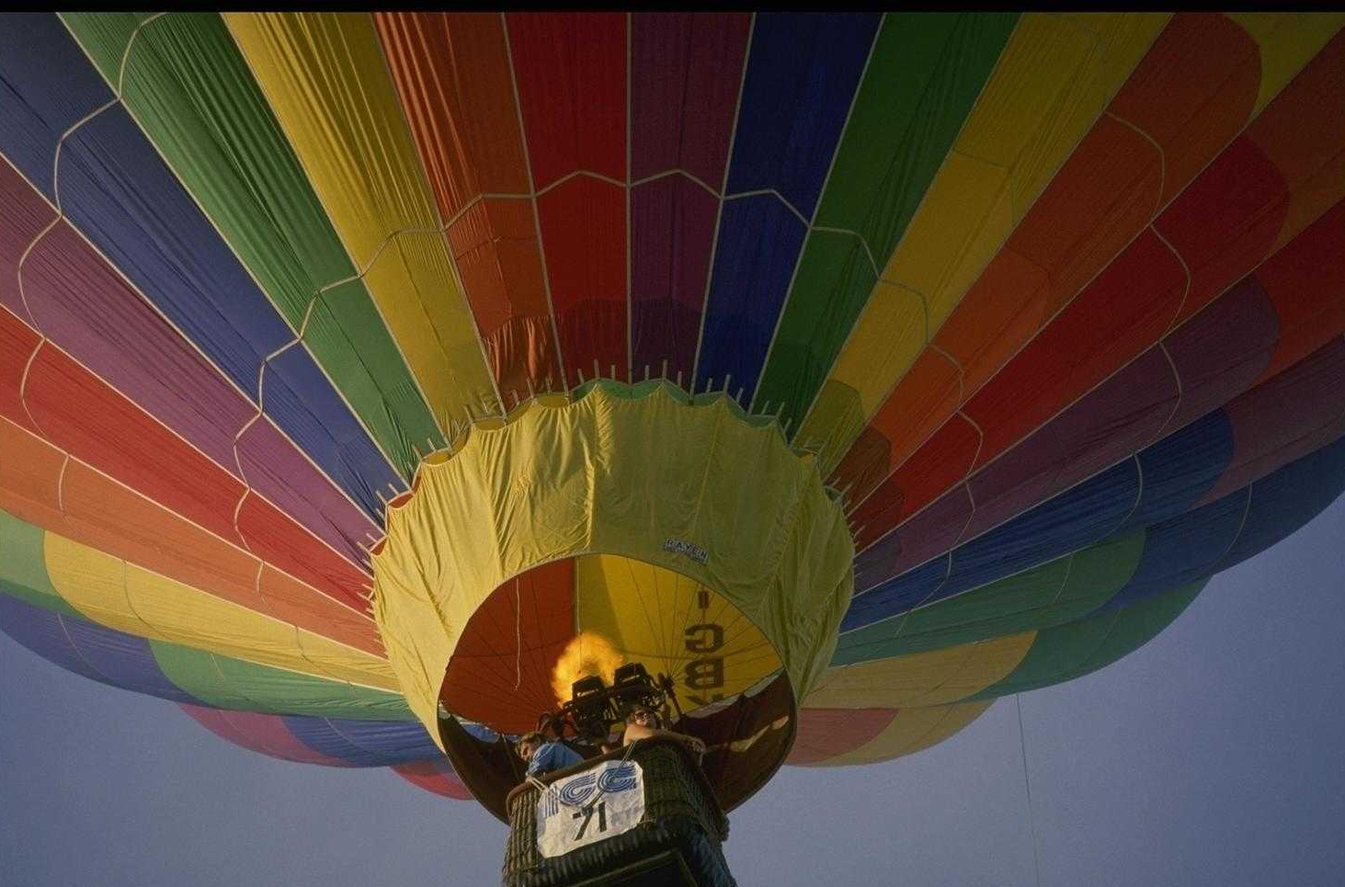
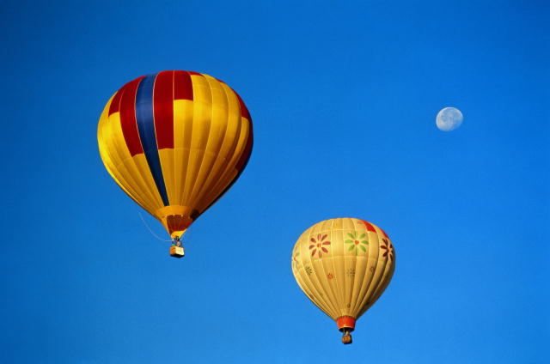
ПЛАВАНИЕ ТЕЛ В ВОЗДУХЕ

Slide 8
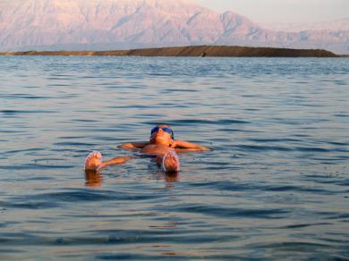
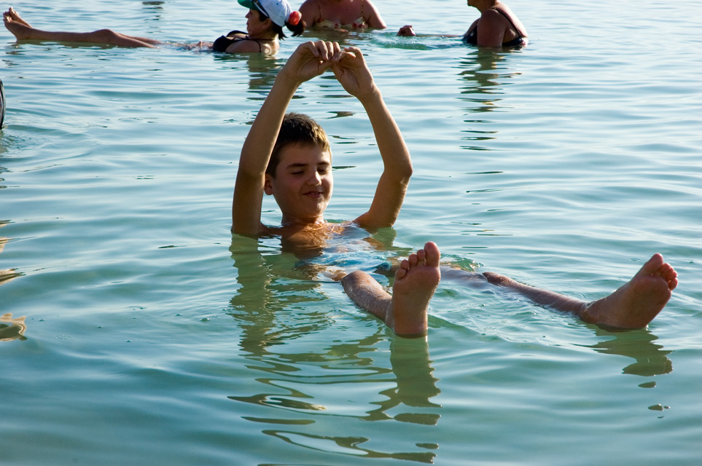

Знаете ли вы?
Вода в Мертвом море настолько соленая, что в ней можно лежать, даже не плавая. Более того, в ней можно даже сидеть и читать книгу.

Slide 9
Расположение тела в жидкости под действием сил:
Возможно три случая:
Если сила тяжести F_{тяж} больше архимедовой силы F_{А}, то тело будет опускаться на дно, тонуть, т.е. если F_{тяж} >F_{А}, то тело тонет.
Если сила тяжести F_{тяж} равна архимедовой силе F_{А}, то тело может находиться в равновесии в любом месте жидкости, т.е. если F_{тяж=} F_{А}, то тело плавает внутри жидкости.
Если сила тяжести F_{тяж} меньше архимедовой силы F_{А}, то тело будет подниматься из жидкости, всплывать, т.е. если F_{тяж} <F_{А}, то тело всплывает.

Slide 10
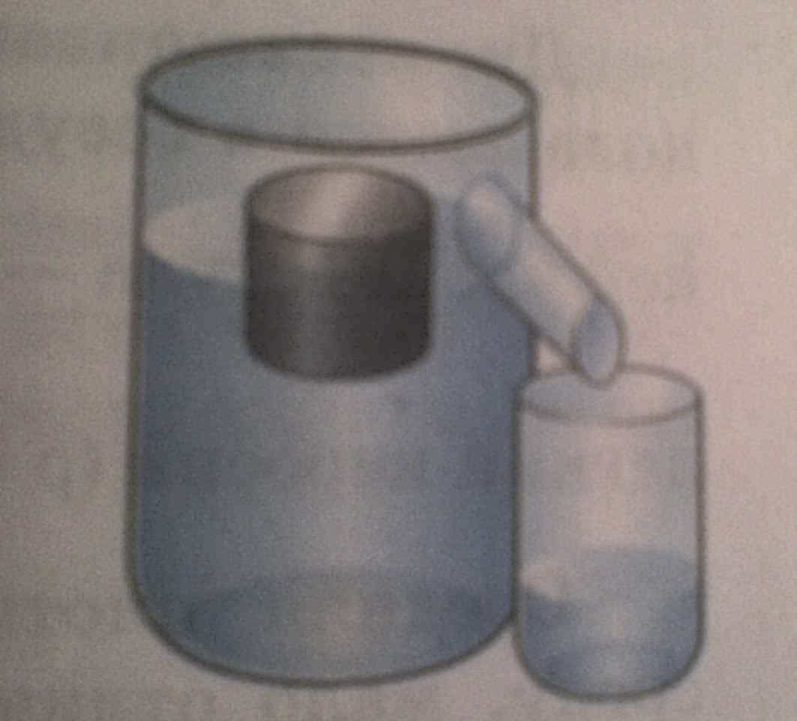
Если тело плавает в жидкости, то вес вытесненной им жидкости равен весу этого тела в воздухе.

Slide 11
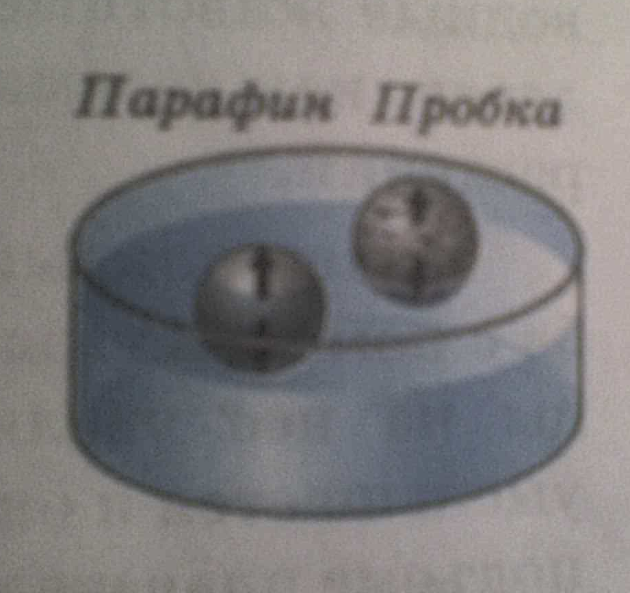
Чем меньше плотность тела по сравнению с плотностью жидкости, тем меньшая часть тела погружена в жидкость

Slide 12
Зависимость глубины погружения от плотности:
Если тело плавает в жидкости, то вес вытесненной телом жидкости равен весу тела в воздухе.
При условии ρ_{ж}<ρ – сплошное тело тонет в жидкости (ρ_{ж} – плотность жидкости, ρ – плотность тела).
При условии ρ_{ж}=ρ – сплошное тело плавает внутри жидкости при любой глубине.
При условии ρ_{ж}>ρ – сплошное тело всплывет на поверхность жидкости (плавание льда на поверхности воды, плавание куска железа в ртути)

